Slide 1
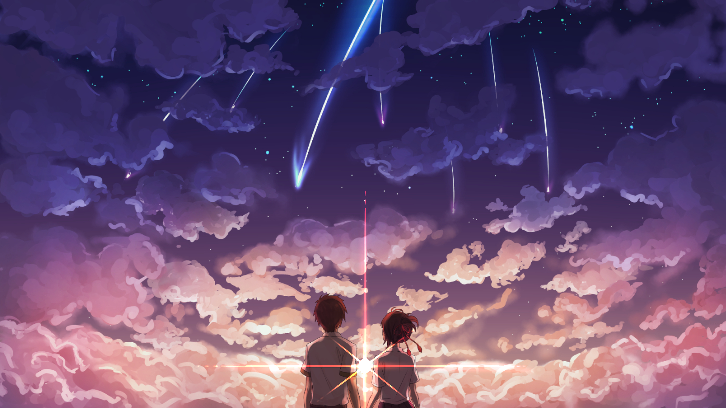
PROJETO INDIVIDUAL
ANIMAÇÃO
Amanda Fruteiro de Lima

Slide 2
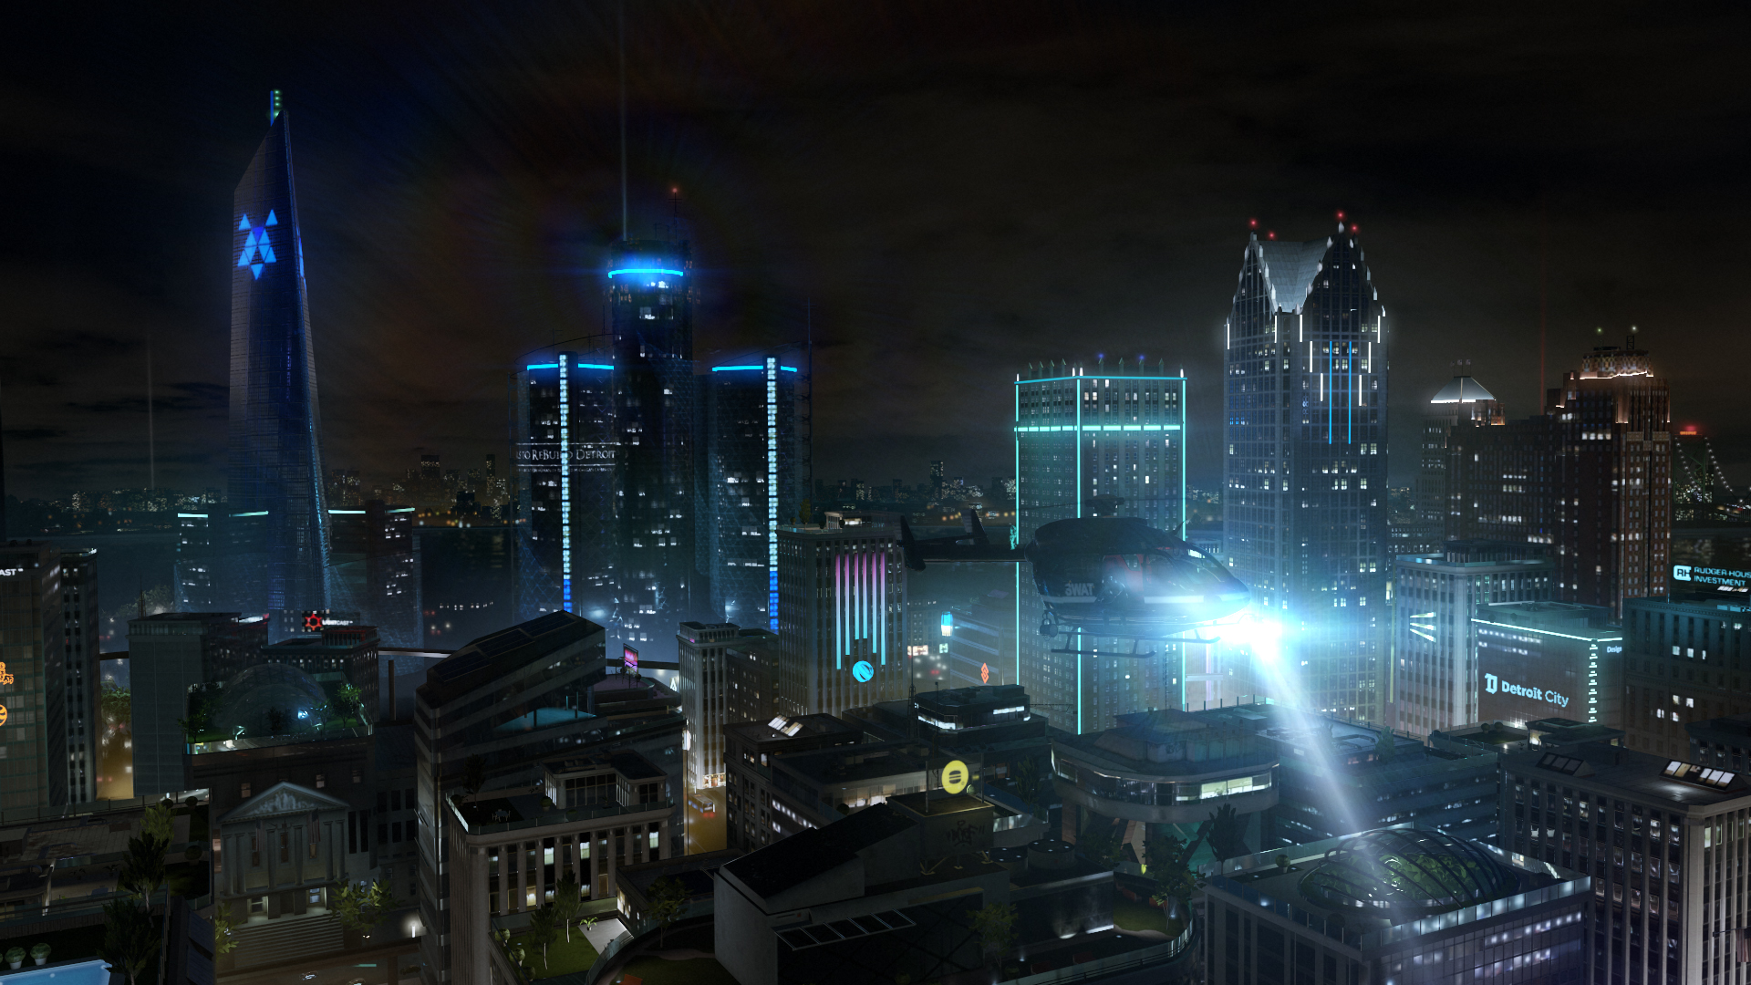

Tema: Animação
Eu amo animações!
Sempre estiveram presentes em minha vida;
Eu acho incrível a quantidade de universos que podem ser criados;
Sensações e sentimentos que podem proporcionar e inspiração que podem transmitir.

Slide 3
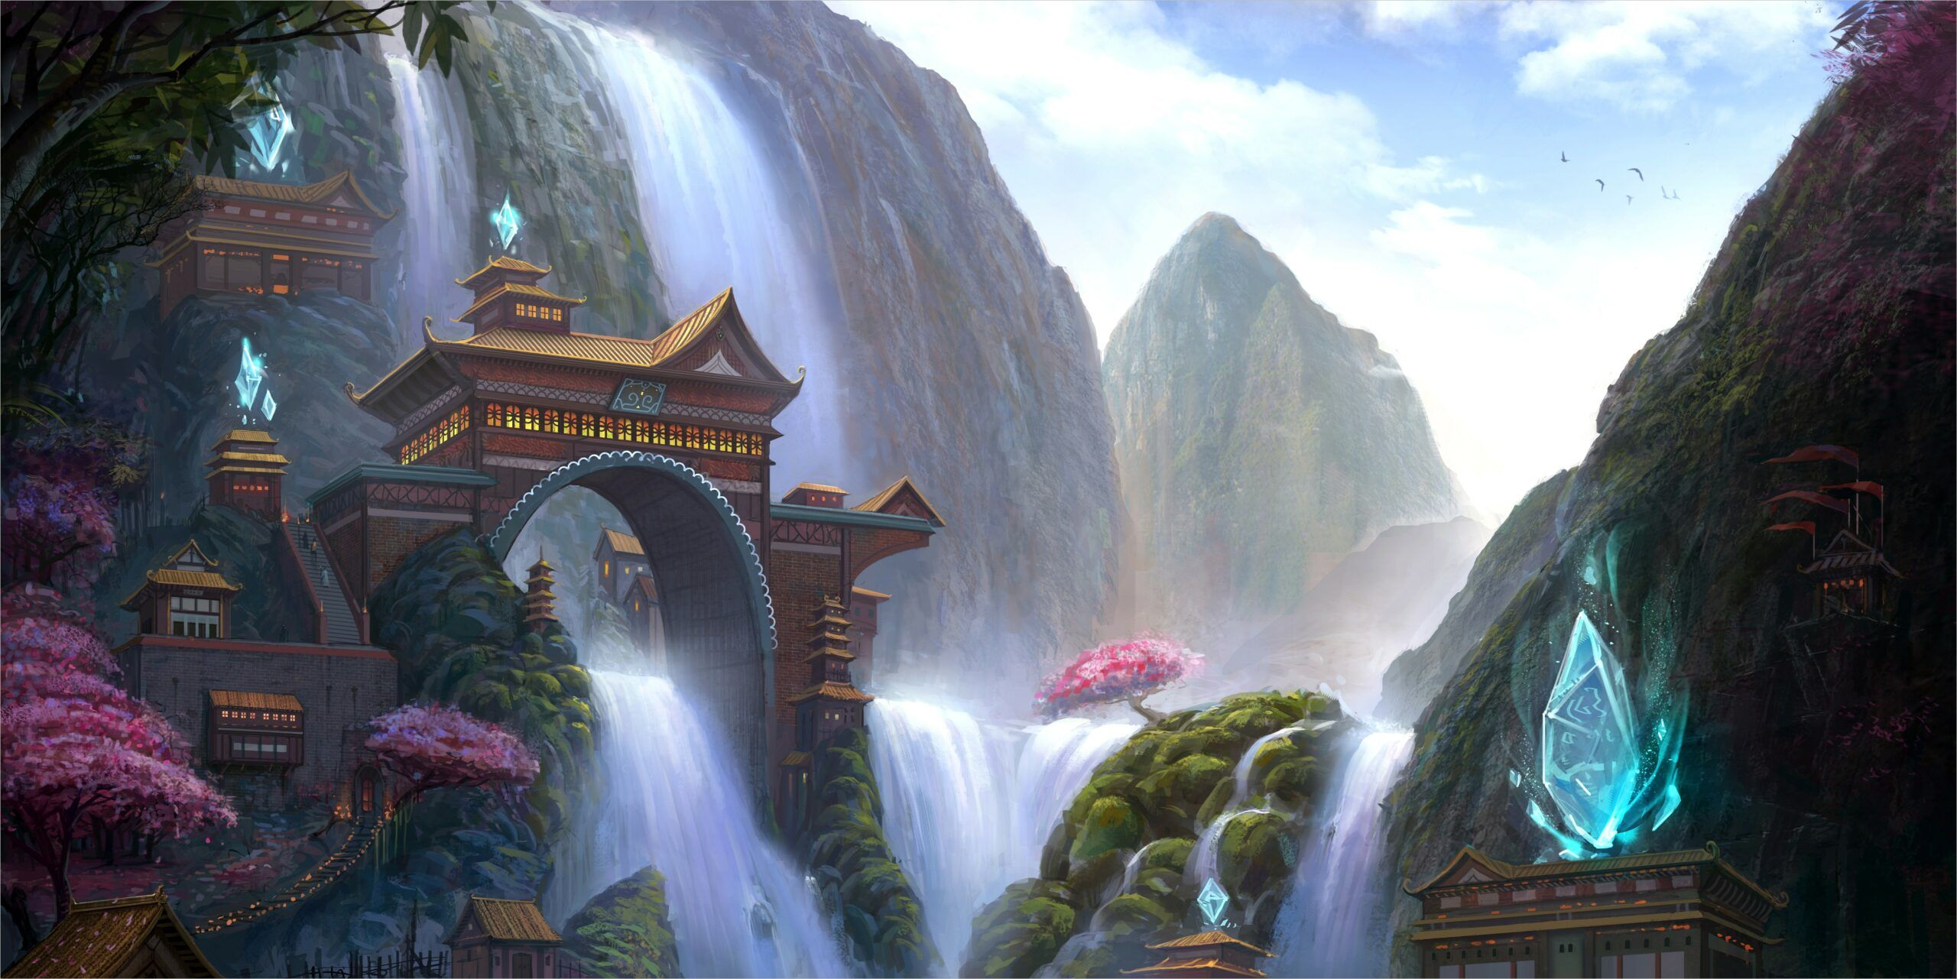
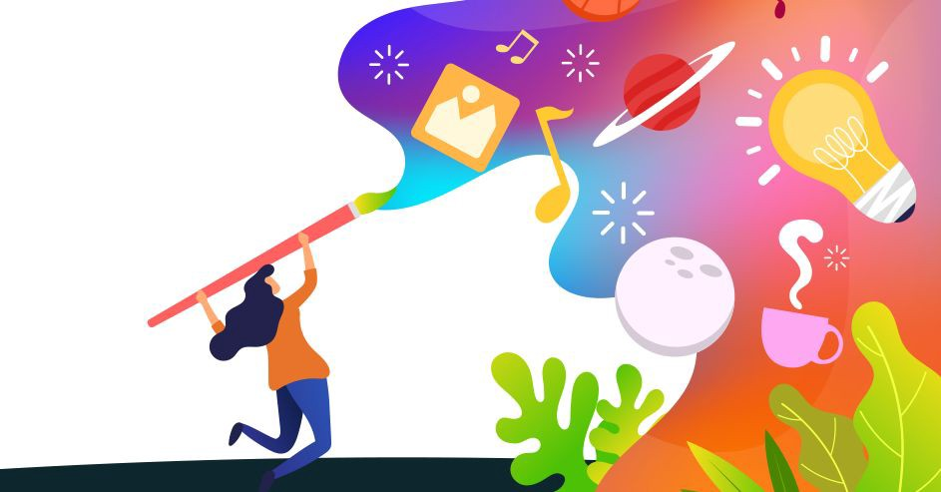
Valores:
Criatividade;
Curiosidade;
Extroversão.

Slide 4
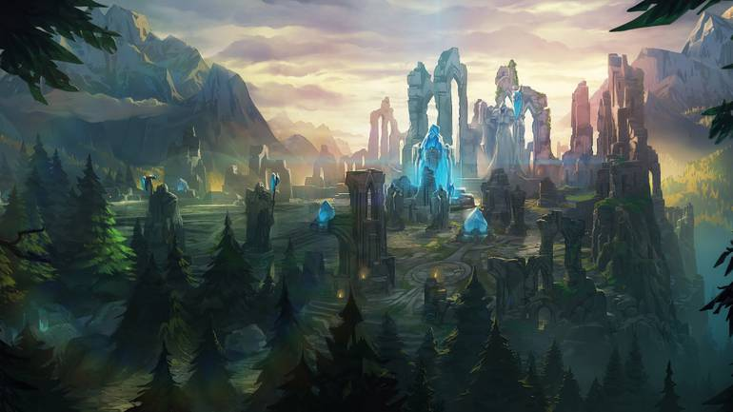

Superação:
ORGANIZAÇÃO

Slide 5
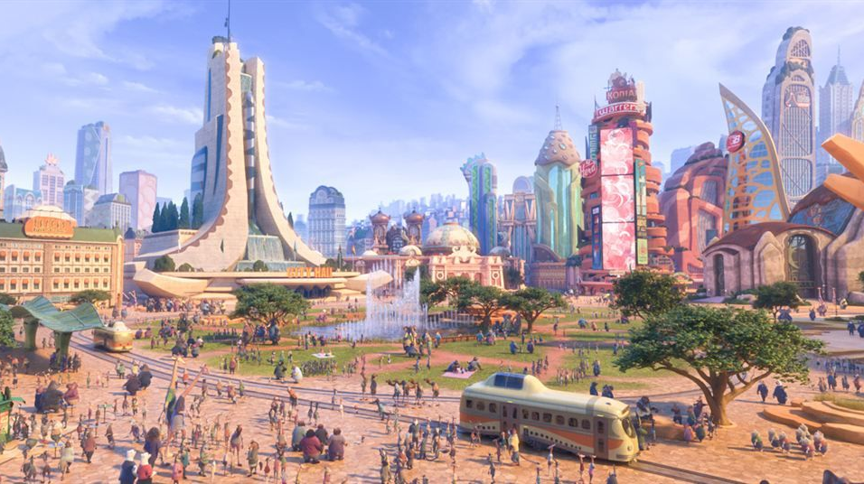
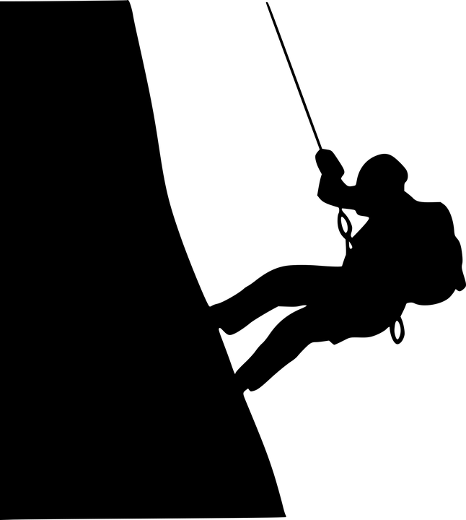
Dificuldade:
DAR O PASSO INICIAL

Slide 6
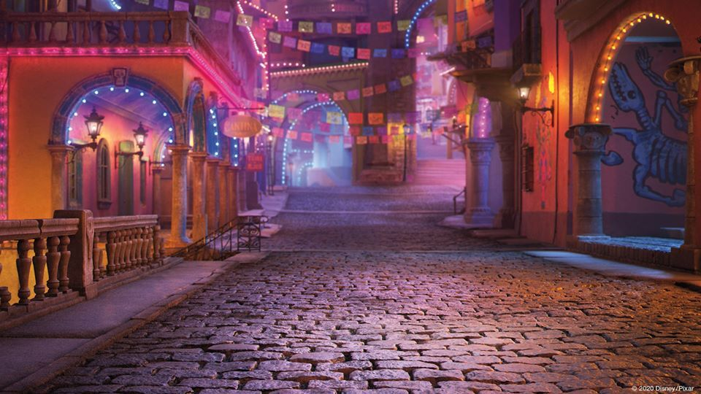

Agradecimentos:
NAMORADO
AMIGOS

Slide 7
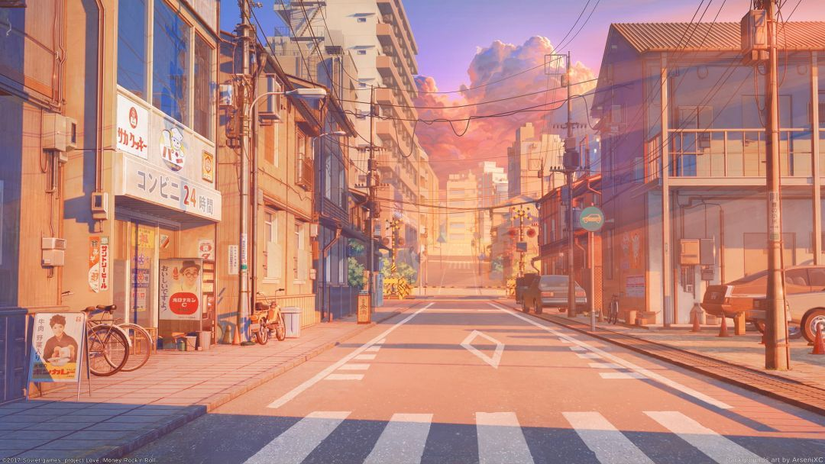




Planejamento:

Slide 8
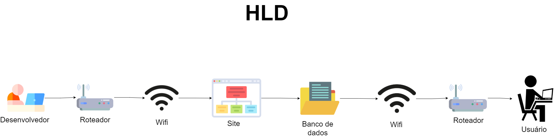
HLD:

Slide 9
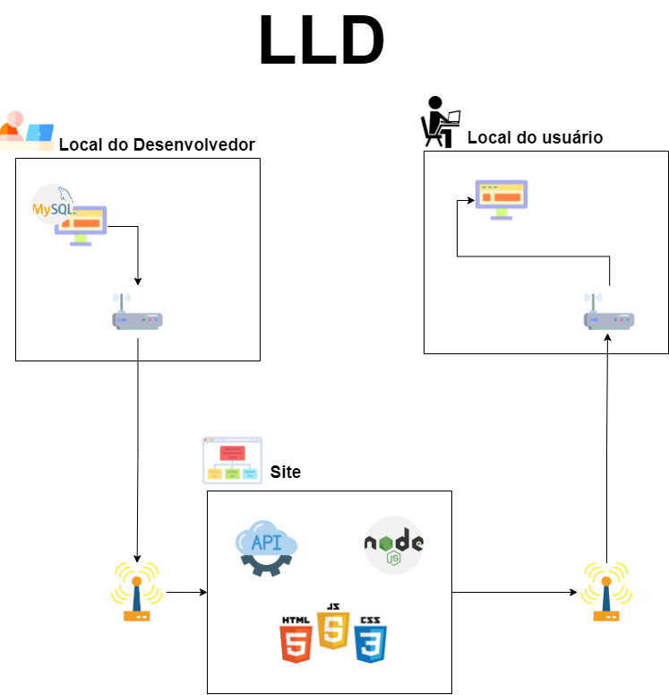
LLD

Slide 10
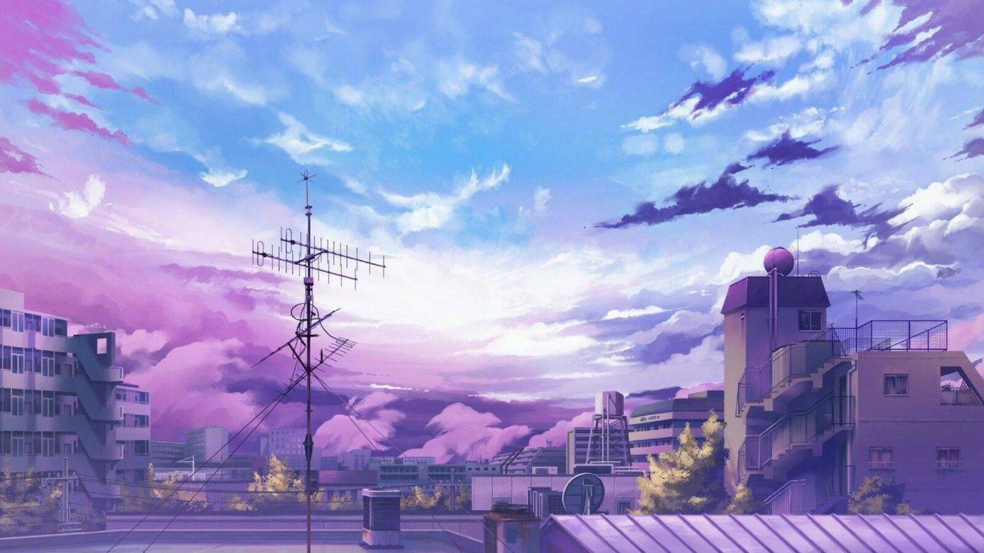
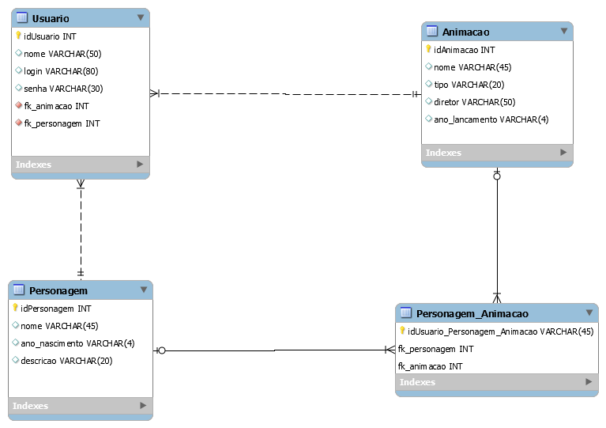
Banco de dados:

Slide 11
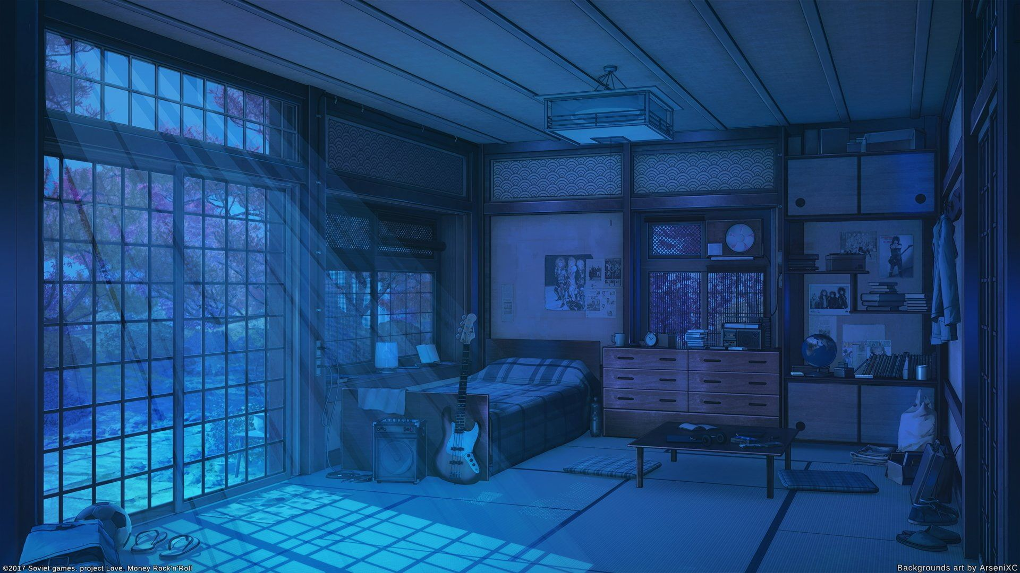
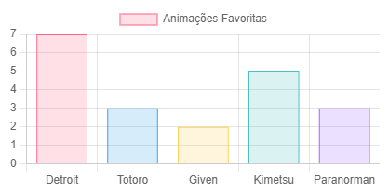
Estatísticas:

Slide 12
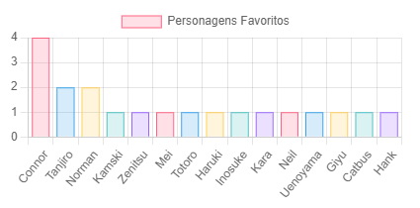
Estatísticas:

Slide 13
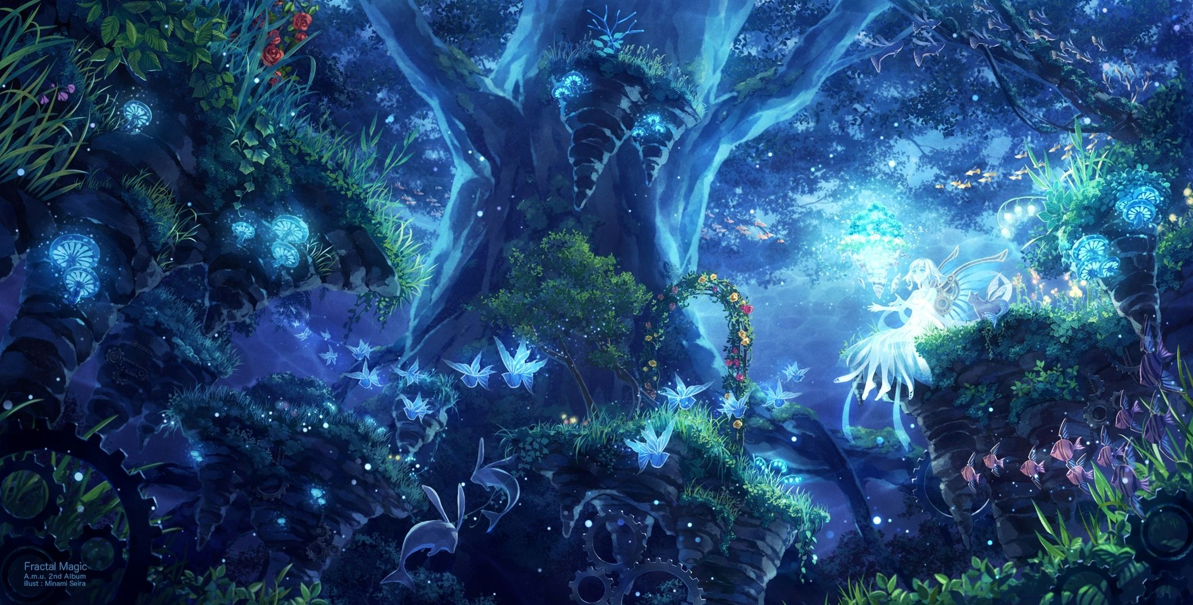
Site

Slide 14
OBRIGADA

